Slide 1
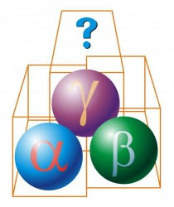
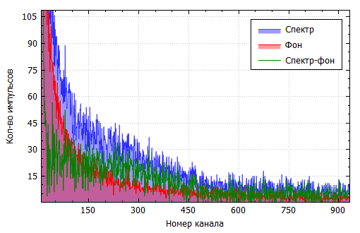
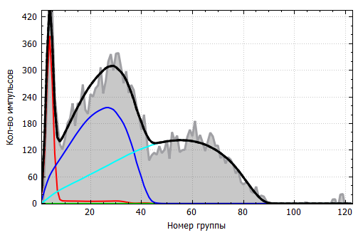
XVI Международное совещание
«Проблемы прикладной спектрометрии и радиометрии»
им. В. Н. Даниленко
Москва 2023 г.
Жидкосцинтилляционная спектрометрия. Современное состояние.
Малиновский С.В, Каширин И.А
E-mail: SpectraDec@gmail.com Тел.: +7(903)768-24-41

Slide 2
Характеристики ЖС-прибров:
Энергетический порог регистрации β-e±-излучений от 1 кэВ;
Высокая эффективность регистрации практически всех видов излучения:
- α- излучения ~ 100%;
- высокоэнергетического (> 50 кэВ) β-излучения ~ 100%;
Низкие нижние пределы измерения активности:
Радио-нуклид | Нижний предел, Бк/счётный образец | Нижний предел, Бк/л |  | Радио-нуклид | Нижний предел, Бк/счётный образец | Нижний предел, Бк/л
H-3 | 0.010 | 1 |  | Po-210 | 0.002 | 0.2
C-14 | 0.007 | 0.7 |  | Rn-222 | 0.002 | 0.2
K-40 | 0.009 | 0.9 |  | Ra-226 | 0.003 | 0.3
Co-60 | 0.009 | 0.9 |  | Ra-228 | 0.008 | 0.8
Sr-89 | 0.008 | 0.8 |  | Th-230 | 0.003 | 0.3
Sr-90eq | 0.005 | 0.5 |  | Th-232 | 0.001 | 0.1
Cs-137 | 0.007 | 0.7 |  | U-234 | 0.003 | 0.3
Pb-210 | 0.007 | 0.7 |  | U-238 | 0.003 | 0.3
Bi-210 | 0.008 | 0.8 |  | Pu-239 | 0.003 | 0.3
Рассчитаны для ЖСС Quantulus 1220 и условий измерения:
- время измерения: 1000 мин;
- максимально возможные эффективности регистрации, соответствующие незатушенным образцам;
- наличие в пробе только одного радионуклида.

Slide 3
Характеристики ЖС-прибров:
Энергетический порог регистрации β-e±-излучений от 1 кэВ;
Высокая эффективность регистрации практически всех видов излучения:
- α- излучения ~ 100%;
- высокоэнергетического (> 50 кэВ) β-излучения ~ 100%;
Низкие нижние пределы измерения активности
Возможность использования в качестве спектрометров для определения радионуклидного состава

Slide 4
Приборы
  Существующий приборный парк
  Коммерчески доступные
  Сравнение характеристик
Реагенты
Флаконы для ЖС-анализа
Программное обеспечение

Slide 5
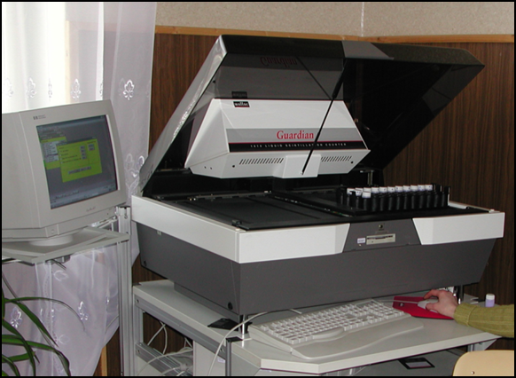
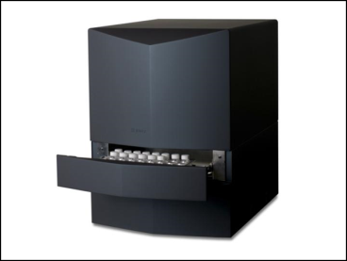
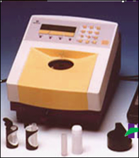
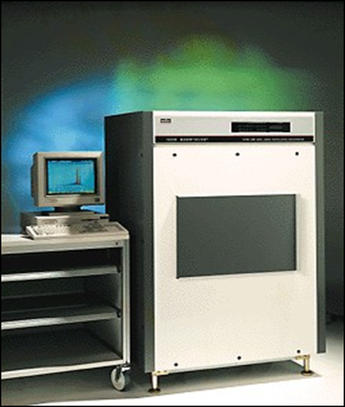
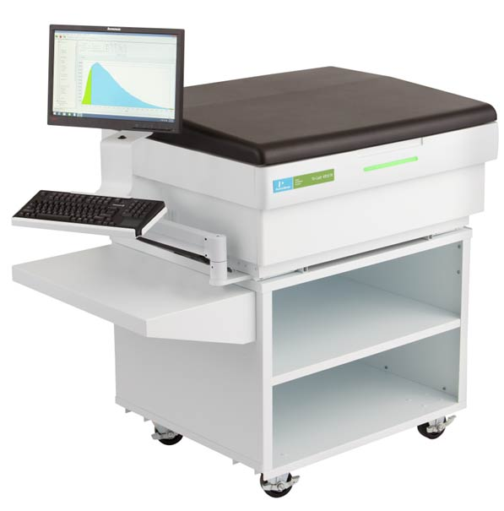
Приборы
Guardian 1414
Triathler
Hidex 300 sl
~ 10 шт.
~ 40 шт.
Quantulus 1220
Tri-Carb ХХ10TR, ХХ70TR
Quantulus GCT 6220

Slide 6

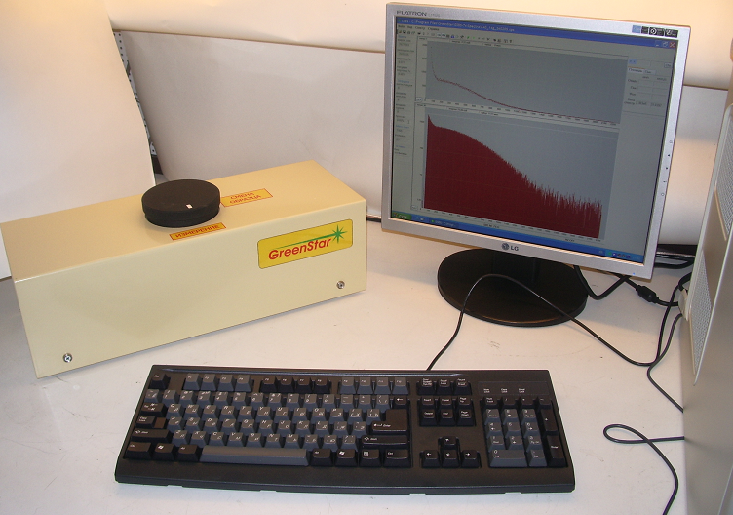
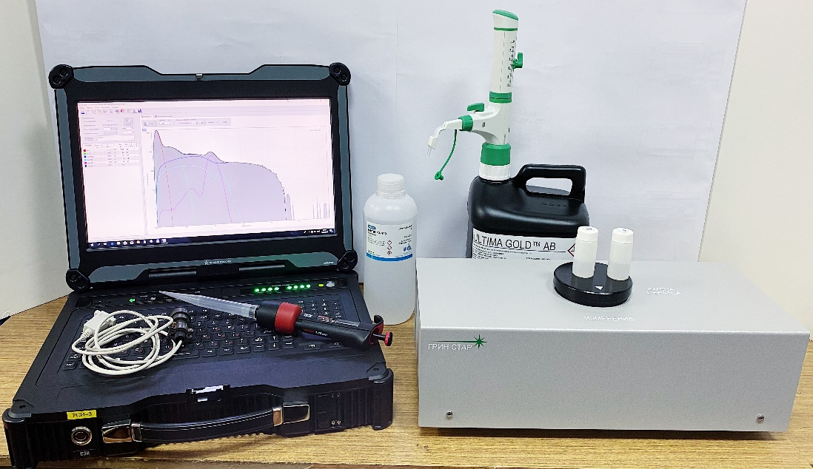
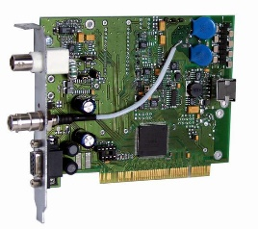
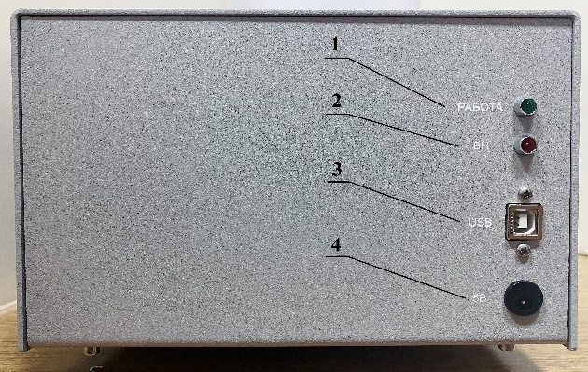
Приборы
СКС-07П Б11 «Кондор»
~ 100 шт.
БД УДБТ-003
SBS
БД УДБТ-003
USB

Slide 7
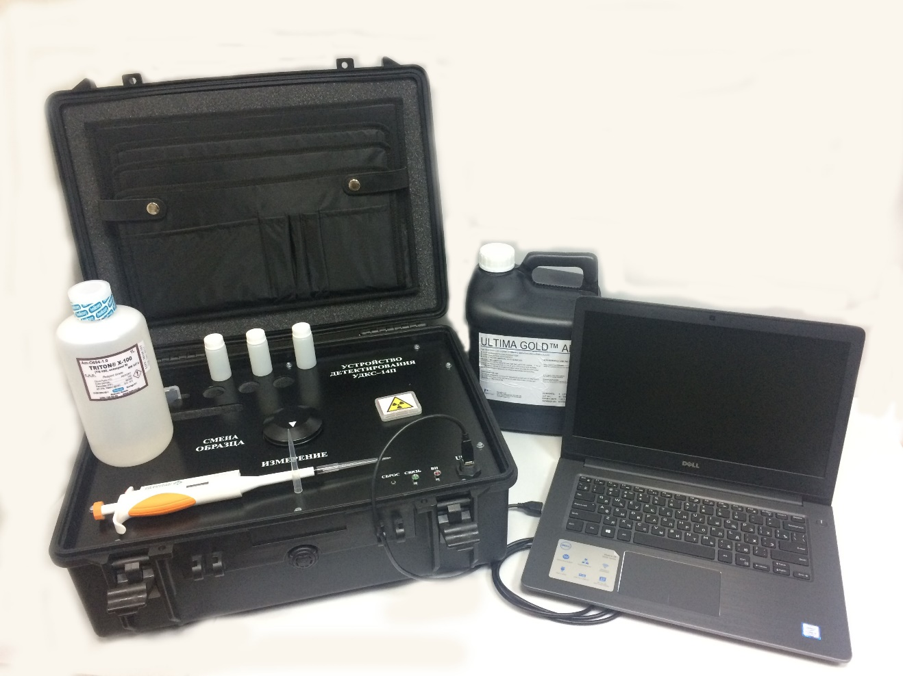
Приборы
СКС-07П Б10

Slide 8


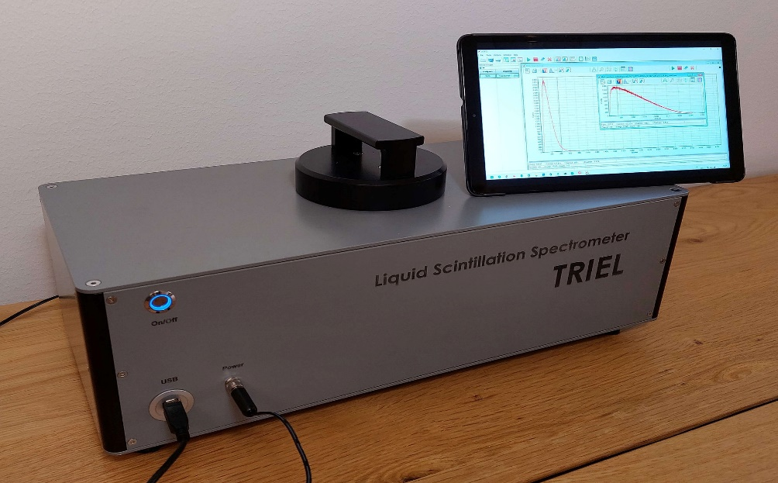
Приборы

Slide 9
Приборы
Сравнительная таблица
 | Низкофоновые с активной защитой |  | Классические |  |  | Переносные
 | Quantulus 1220 | Quantulus GCT 6220 | TriCarb XX10 | СКС-07П Б11 | TRIEL | СКС-07П Б10
Энергетический диапазон регистрируемого бета-излучения, кэВ | - | 0 - 2000 | 0 - 2000 | 1 - 3500 | 1 - 4000 | 1 - 3500
Энергетический диапазон регистрируемого альфа-излучения, МэВ | - | - | - | 2 - 10 | 2 - 10 | 2 - 10
Энергетическое разрешение на линии 624 кэВ, %, не более | 20 | 16 | 18 | 18 | 15 | 18
Эффективность регистрации в области Н³ (от 0 до 18,6 кэВ), %, не менее | 65 | 58 | 63 | 39 | 40 | 40
Эффективность регистрации в области С¹⁴ (от 0 до 156,5 кэВ), %, не менее | 95 | 94 | 95 | 95 | 95 | 95
Эффективность регистрации в области Sr⁹⁰+Y⁹⁰ (от 0 до 2283,9 кэВ), %, не менее | 98 | 98 | 98 | 98 | 98 | 98
Фоновая скорость счета в области Н³ (от 0 до 18,6 кэВ), имп/с, не более | (0.03–0.1) | (0.03) | 0.3 (0.13) | 0,3 (0.12) | 0.35 – 1.2 (0.6) | 0.6 (0.2)
Фоновая скорость счета в области С¹⁴ (от 0 до 156,5 кэВ), имп/с, не более | (0,05 – 0.2) | (0.04) | 0.45 (0.3) | 0.5 (0.35) | 0.8 (1.1) | 1.0 (0.6)
Фоновая скорость счета в области альфа-регистрациии, имп/с, не более | (0.004 – 0.02) | (0.003) | 0.04 | 0.04 | 0.07 (0.14) | (0.1)
Кол-во загружаемых образцов | 60 | 408 | 408 | 1 | 1 | 1
Масса, кг | ~1000 | 217-238 | 217-238 | 65 | 45 - 65 | 16
Размеры (ДхШхВ), см | 101×92×156 | 103×112×47 | 103×112×47 | 46×21×17 | 47×22×22 | 50×37×20
Интерфейс связи с компьютером | RS-232C | - | - | USB, | USB, RS485 | USB
Без скобок – паспортные данные. В скобках – наши измерения.

Slide 10
Приборы
Сравнительная таблица
 | Низкофоновые с активной защитой |  | Классические |  |  | Переносные
 | Quantulus 1220 | Quantulus GCT 6220 | TriCarb XX10 | СКС-07П Б11 | TRIEL | СКС-07П Б10
Энергетический диапазон регистрируемого бета-излучения, кэВ | - | 0 - 2000 | 0 - 2000 | 1 - 3500 | 1 - 4000 | 1 - 3500
Энергетический диапазон регистрируемого альфа-излучения, МэВ | - | - | - | 2 - 10 | 2 - 10 | 2 - 10
Энергетическое разрешение на линии 624 кэВ, %, не более | 20 | 16 | 18 | 18 | 15 | 18
Эффективность регистрации в области Н³ (от 0 до 18,6 кэВ), %, не менее | 65 | 58 | 63 | 39 | 40 | 40
Эффективность регистрации в области С¹⁴ (от 0 до 156,5 кэВ), %, не менее | 95 | 94 | 95 | 95 | 95 | 95
Эффективность регистрации в области Sr⁹⁰+Y⁹⁰ (от 0 до 2283,9 кэВ), %, не менее | 98 | 98 | 98 | 98 | 98 | 98
Фоновая скорость счета в области Н³ (от 0 до 18,6 кэВ), имп/с, не более | (0.03–0.1) | (0.03) | 0.3 (0.13) | 0,3 (0.12) | 0.35 – 1.2 (0.6) | 0.6 (0.2)
Фоновая скорость счета в области С¹⁴ (от 0 до 156,5 кэВ), имп/с, не более | (0,05 – 0.2) | (0.04) | 0.45 (0.3) | 0.5 (0.35) | 0.8 (1.1) | 1.0 (0.6)
Фоновая скорость счета в области альфа-регистрациии, имп/с, не более | (0.004 – 0.02) | (0.003) | 0.04 | 0.04 | 0.07 (0.14) | (0.1)
Кол-во загружаемых образцов | 60 | 408 | 408 | 1 | 1 | 1
Масса, кг | ~1000 | 217-238 | 217-238 | 65 | 45 - 65 | 16
Размеры (ДхШхВ), см | 101×92×156 | 103×112×47 | 103×112×47 | 46×21×17 | 47×22×22 | 50×37×20
Интерфейс связи с компьютером | RS-232C | - | - | USB, RS485, Ethernet | USB, RS485 | USB, RS485, Ethernet
TriCarb
Ru-106+Rh-106 Emax=3541 кэВ
Без скобок – паспортные данные. В скобках – наши измерения.

Slide 11
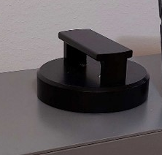
Приборы
Сравнительная таблица
 | Низкофоновые с активной защитой |  | Классические |  |  | Переносные
 | Quantulus 1220 | Quantulus GCT 6220 | TriCarb XX10 | СКС-07П Б11 | TRIEL | СКС-07П Б10
Энергетический диапазон регистрируемого бета-излучения, кэВ | - | 0 - 2000 | 0 - 2000 | 1 - 3500 | 1 - 4000 | 1 - 3500
Энергетический диапазон регистрируемого альфа-излучения, МэВ | - | - | - | 2 - 10 | 2 - 10 | 2 - 10
Энергетическое разрешение на линии 624 кэВ, %, не более | 20 | 16 | 18 | 18 | 15 | 18
Эффективность регистрации в области Н³ (от 0 до 18,6 кэВ), %, не менее | 65 | 58 | 63 | 40 | 40 | 40
Эффективность регистрации в области С¹⁴ (от 0 до 156,5 кэВ), %, не менее | 95 | 94 | 95 | 95 | 95 | 95
Эффективность регистрации в области Sr⁹⁰+Y⁹⁰ (от 0 до 2283,9 кэВ), %, не менее | 98 | 98 | 98 | 98 | 98 | 98
Фоновая скорость счета в области Н³ (от 0 до 18,6 кэВ), имп/с, не более | (0.03–0.1) | (0.03) | 0.3 (0.13) | 0,3 (0.12) | 0.35 – 1.2 (0.6) | 0.6 (0.2)
Фоновая скорость счета в области С¹⁴ (от 0 до 156,5 кэВ), имп/с, не более | (0,05 – 0.2) | (0.04) | 0.45 (0.3) | 0.5 (0.35) | 0.8 (1.1) | 1.0 (0.6)
Фоновая скорость счета в области альфа-регистрациии, имп/с, не более | (0.004 – 0.02) | (0.003) | 0.04 | 0.04 | 0.07 (0.14) | (0.1)
Кол-во загружаемых образцов | 60 | 408 | 408 | 1 | 1 | 1
Масса, кг | ~1000 | 217-238 | 217-238 | 65 | 45 - 65 | 16
Размеры (ДхШхВ), см | 101×92×156 | 103×112×47 | 103×112×47 | 46×21×17 | 47×22×22 | 50×37×20
Интерфейс связи с компьютером | RS-232C | - | - | USB, RS485, Ethernet | USB, RS485 | USB, RS485, Ethernet
Все бета- и альфа-
излучатели
Без скобок – паспортные данные. В скобках – наши измерения.

Slide 12
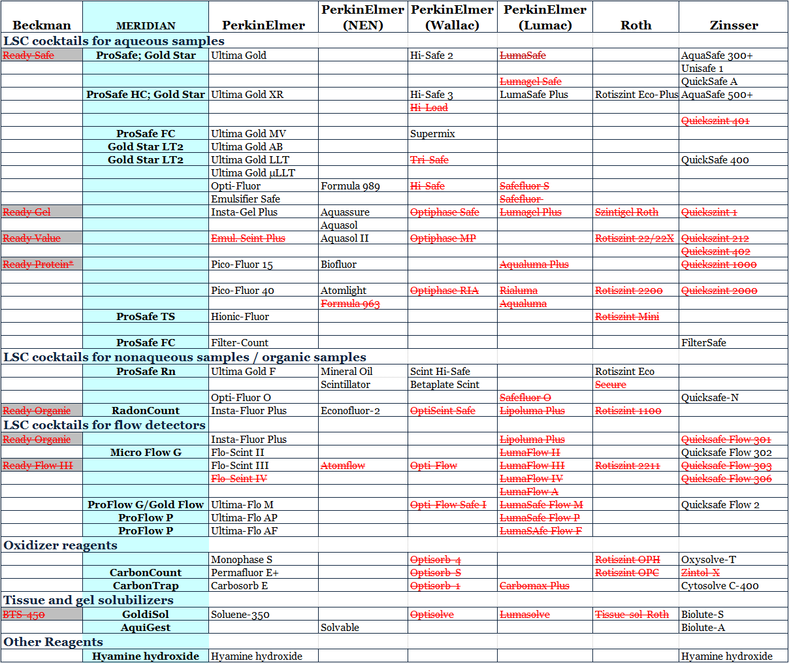
Сцинтилляторы

Slide 13

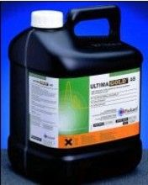
Реагенты
    Сцинтилляционный коктейль Ultima Gold AB -
    смесь изомеров дииозопропилнафталина +
    + аналоги ППО и ПОПОП +
    + до 30% тритон-х-100
    Смешивается с водой 1/1
    В СССР - сцинтилляционный коктейль ЖС-8 и ЖС-7- диоксан+нафталин+ППО+ПОПОП
    сильный канцероген
    с водой слабая растворимость – ~1/10
    Дубна: толуол+ППО+ПОПОП – не смешивается с водой совсем
    Мы (на базе ГИЦ ПВ): толуол+ППО+ПОПОП + 30% тритон-х-100
    - с водой слабая растворимость ~1/100
  ППО – дифенилоксазол
  ПОПОП –1,4-ди-(5-фенил-2-оксазолил)бензол
  ГИЦ ПВ - Главный контрольно-испытательный центр питьевой воды

Slide 14
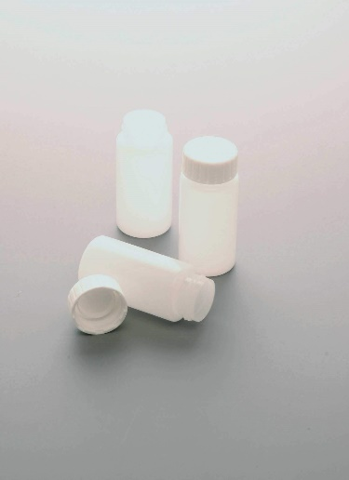

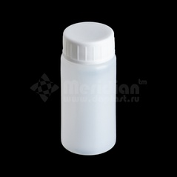
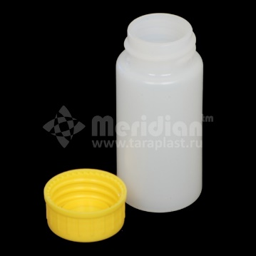
Флаконы для ЖС-анализа
  PerkinElmer – не поставляются
  Белоруссия – в пандемию переориентировали производственные линии на ковидные нужды
  ООО «Меридиан» daplast.ru
  Баночка для биохимии ВМС 20
  Флакон пластиковый ВМ 20

Slide 15
Флаконы для ЖС-анализа
  Неплотное прилегание крышки
  Нарушение геометрии => заедание автоматики =>
  => поломка прибора
  ООО «Меридиан» daplast.ru
  Баночка для биохимии ВМС 20
  Флакон пластиковый ВМ 20

Slide 16

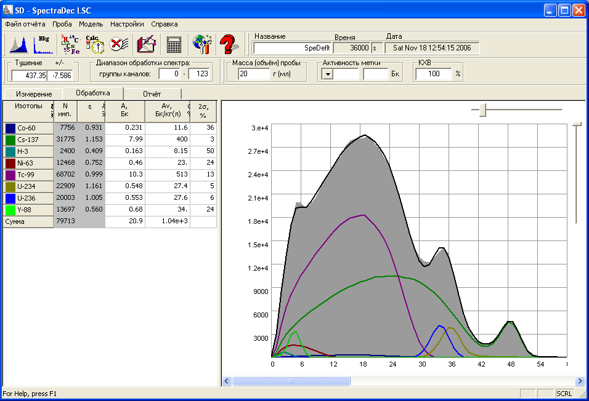
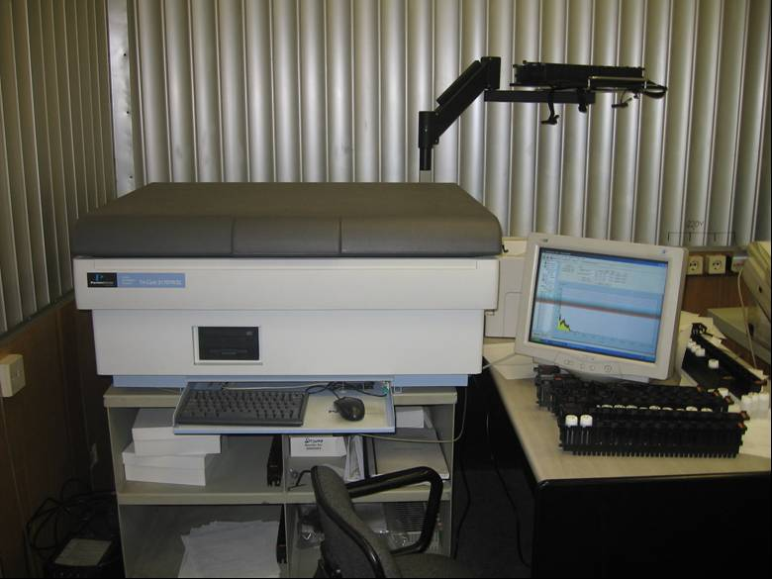
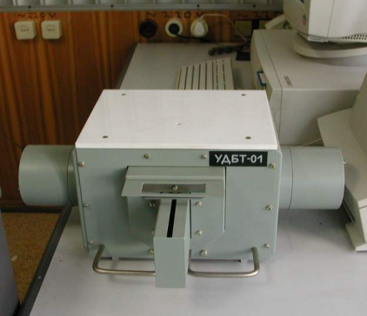
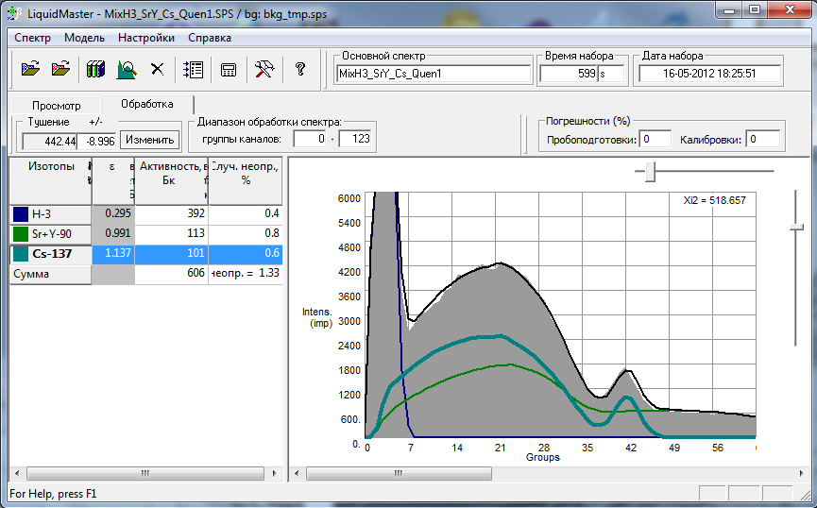
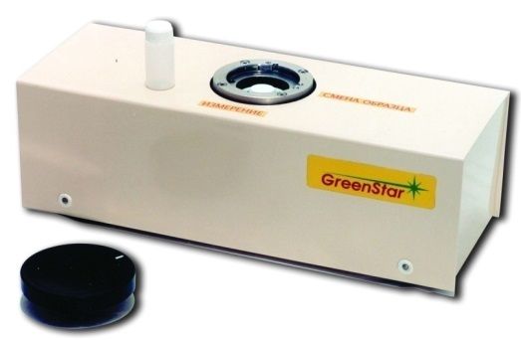

~ 2000 г.
RadSpectraDec
МосНПО «Радон»
Guardian 1414
Quantulus 1220
SpectraDec
Tri-Carb
LiquidMaster
ГП «ГринСтар»
SpectraDec 4.0
LiquidMaster 2.0
СКС-07П

Slide 17
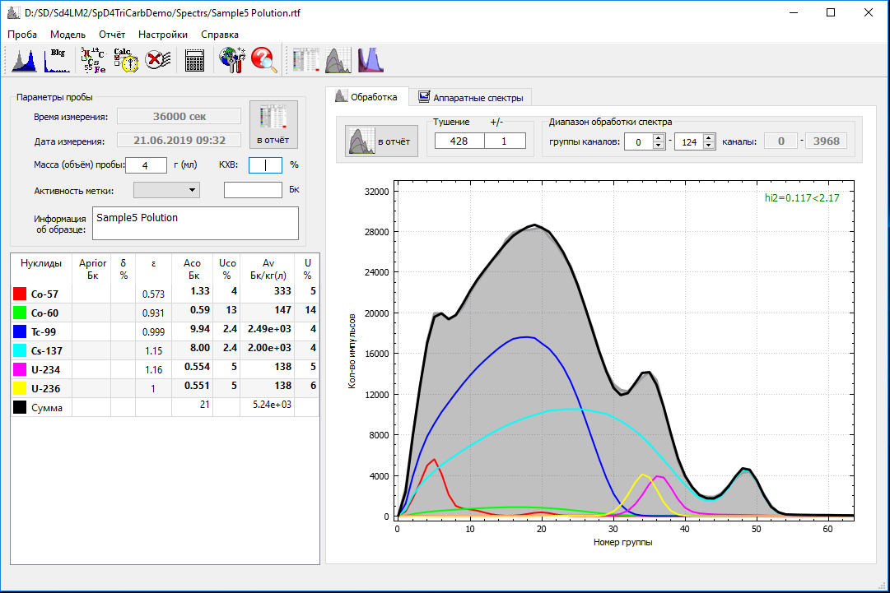
Специализированное программное обеспечение
LiquidMaster 2.04 / SpectraDec 4.04
Язык программирования – С++ Кроссплатформенная среда разработки – QT
Операционная система – MS Windows XP, 7,8,10,11

Slide 18
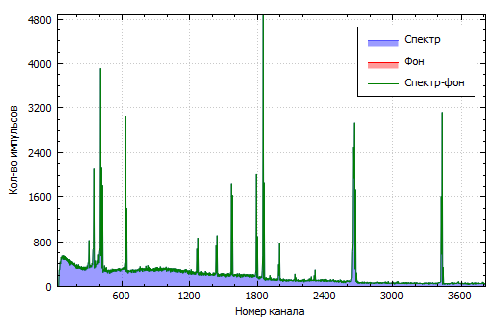
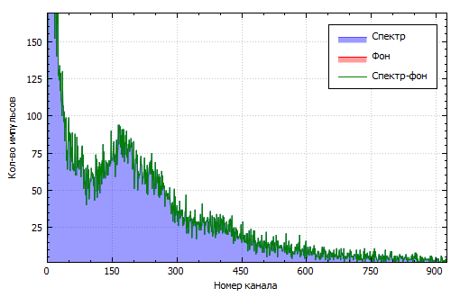
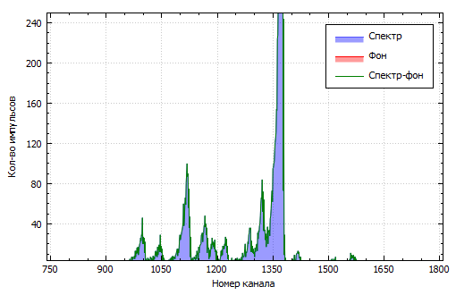
γ
ЖС
α

Slide 19
Классические подходы к спектрометрии, использующие соответствие определённых точек спектра (положения пиков) конкретным радионуклидам, не годятся.
«Тушение» (“quenching”) - энергетические потери, происходящие в процессе преобразования энергии распада в электрические импульсы ФЭУ (зависит от качества подготовки пробы).
Спектры ²³²Th при различной степени тушения
ЖСС “Tri-Carb”
Затушенный
Незатушенный

Slide 20
¹²⁵I
¹⁵²Eu
¹³⁴Cs
¹²⁵I
¹⁵²Eu
¹²⁹I
¹²⁹I
¹⁵⁴Eu
¹⁵⁴Eu
¹³⁷Cs

Slide 21
²³⁵U+ ²³¹Th
²³²Th+дпр
¹⁰⁶Ru+ ¹⁰⁶Rh
²²²Rn+дпр
²¹⁰Pb
²³⁷Np+ ²³³Pa

Slide 22
Такое разнообразие форм ЖС-спектров позволяет проводить спектрометрию, т.е. определять радионуклидный состав, даже достаточно сложных проб.
Математически рассчитать такие спектры практически невозможно, поэтому единственный подход, позволяющий использовать ЖС-счётчики в качестве спектрометров, способных определять радионуклидный состав – использование предварительно измеренных спектров калибровочных мононуклидных источников.

Slide 23
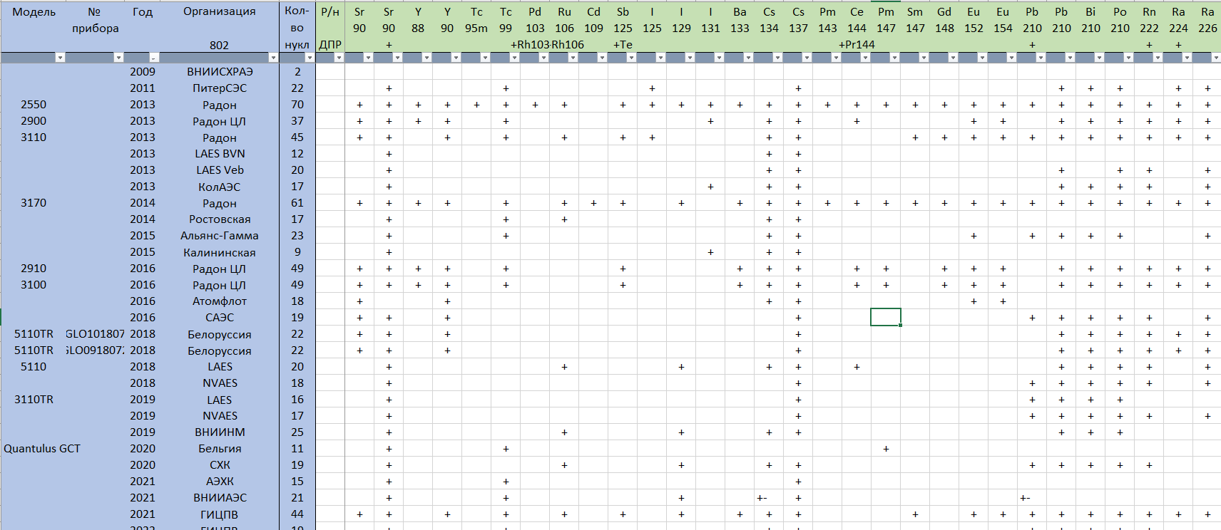
Фрагмент объединённой библиотеки
~ 100 СКС-07П Б11(10)
~ 40 TriCarb
~ 10 Quantulus 1220
3 -74 радионуклида

Slide 24
Для получения радионуклидного состава нужен алгоритм, использующий моделирование аппаратного спектра пробы спектрами отдельных радионуклидов, полученными из предварительно созданной нуклидной библиотеки
4.
²⁴¹Am
3.6
3.2
2.8
³H
2.4
¹⁴C
2.
⁹⁰Sr+⁹⁰Y
1.6
¹³⁷Cs
1.2
0.8
0.4
0.
0
10
20
30
40
50
60
70
80
90

Slide 25
Задача относится к классу «некорректно поставленных задач».
Цель – сформулировать задачу так, чтобы добиться максимально приемлемого решения, т.е. максимальной устойчивости и сходимости решения при его поиске.
Средства повышения «корректности» задачи:
- взвешенный метод наименьших квадратов
- штрафная функция, позволяющая накладывать всевозможные ограничения на область решения
- введение в веса МНК коэффициента устойчивости
- нормировка спектров:
- сворачивание спектров в группы по алгоритму квазиарифметической прогрессии:
и т.д.
f_{pen}(c₁,c₂,…c_{J}) – штрафная функция, i – номер канала анализатора,
N – число каналов анализатора, j – индекс радионуклида,
J – число анализируемых радионуклидов, δ – коэффициент устойчивости,
w – коэффициент веса номера канала.

Slide 26
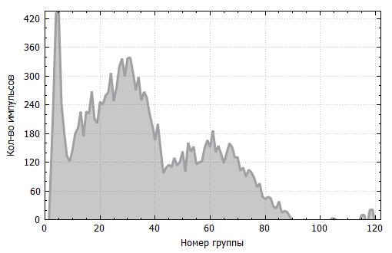
Sr-85
Sr-90
Y-90

Slide 27
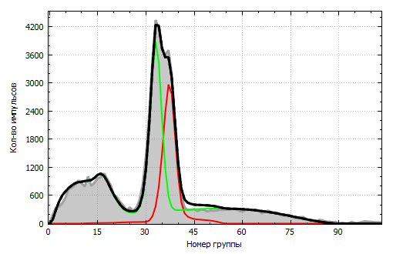
ПРОТОКОЛ
обработки спектра
от 12.11.2022
Средство измерения: TriCarb-4810 2
Дата измерения:
Время измерения: 72000 сек
Тушение: 444
Масса (объём) пробы: 2 cм³
Информация об образце: MSI ОК 676-2 мл.Spectrum
 | Нуклиды | N имп. | Aco Бк | Uco % | a Бк/дм³ | U %
██ | U-234 | 15861 | 0.206 | 5 | 103 | 6
██ | U-238eq | 47738 | 0.225 | 4 | 113 | 5
██ | Сумма | 63599 | 0.431 |  | 215

Slide 28
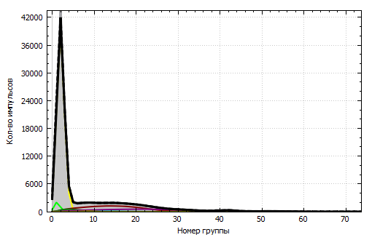
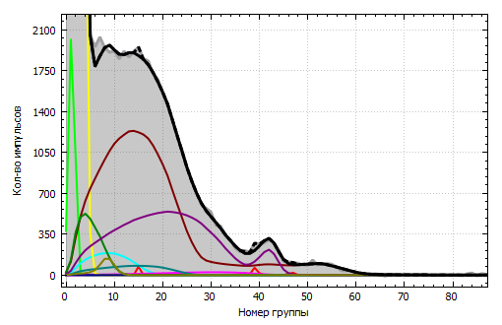
 | Нуклиды | N имп. | Aco Бк | Uco % | a Бк/дм³ | U %
██ | SumAlpha |  | <0.040 |  | <132
██ | Lum | 3413 | 0.32 | 28 | 1.1e+03 | 46
██ | H-3 |  | <0.44 |  | <1.5e+03
██ | C-14 | 2145 | 0.22 | 32 | 723 | 49
██ | Cl-36 |  | <0.068 |  | <225
██ | Fe-55 | 89421 | 28.2 | 10 | 9.39e+04 | 38
██ | Co-60 | 25189 | 2.54 | 4 | 8.46e+03 | 37
██ | Ni-63 | 3257 | 0.45 | 30 | 1.5e+03 | 48
██ | Sr-90eq |  | <0.085 |  | <283
██ | Tc-99 | 1380 | 0.14 | 44 | 453 | 57
██ | Cs-137 | 14577 | 1.21 | 5 | 4.04e+03 | 37
██ | Pb-210gic |  | <0.17 |  | <576
██ | SumBeta | 137134 | 32.8 | 8 | 1.09e+05 | 38
ПРОТОКОЛ
обработки спектра
от 01.02.2022
Средство измерения: TriCarb
Время измерения: 10800 сек
Тушение: 341
Масса (объём) пробы: 0.3 cм³
Информация об образце:трубка

Slide 29
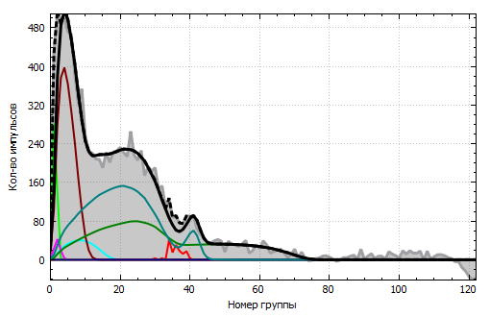
 | Нуклиды | N имп. | Aco Бк | Uco % | a Бк/дм³ | U %
██ | SumAlpha |  | <0.026 |  | <52
██ | Lum | 475 | 0.066 | 44 | 132 | 44
██ | H-3 |  | <0.15 |  | <301
██ | C-14 | 446 | 0.068 | 50 | 136 | 51
██ | Fe-55 |  | <0.17 |  | <348
██ | Co-60 |  | <0.074 |  | <148
██ | Ni-63 | 2426 | 0.518 | 10 | 1.04e+03 | 10
██ | Sr-90eq | 2940 | 0.21 | 10 | 414 | 11
██ | Tc-99 |  | <0.062 |  | <124
██ | Cs-137 | 4010 | 0.501 | 7 | 1.00e+03 | 8
██ | SumBeta | 9915 | 1.34 | 6 | 2.68e+03 | 6
ПРОТОКОЛ
обработки спектра
от 24.12.2021
Средство измерения: TriCarb
Дата измерения:
Время измерения: 7200 сек
Тушение: 326
Масса (объём) пробы: .5 cм³
Информация об образце:металл

Slide 30
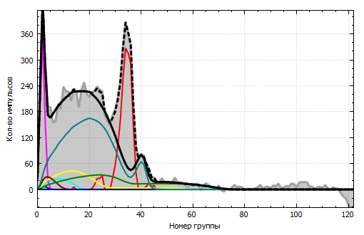
 | Нуклиды | N имп. | Aco Бк | Uco % | a Бк/дм³ | U %
██ | SumAlpha | 1862 | 0.259 | 8 | 517 | 8
██ | Lum |  | <0.039 |  | <79
██ | H-3 |  | <0.12 |  | <249
██ | C-14 |  | <0.048 |  | <96
██ | Fe-55 | 748 | 0.38 | 24 | 770 | 24
██ | Co-60 | 829 | 0.13 | 32 | 251 | 32
██ | Ni-63 |  | <0.061 |  | <121
██ | Sr-90eq | 1224 | 0.086 | 27 | 173 | 27
██ | Tc-99 |  | <0.078 |  | <157
██ | Cs-137 | 4231 | 0.529 | 7 | 1.06e+03 | 8
██ | SumBeta | 7503 | 1.22 | 10 | 2.43e+03 | 10
ПРОТОКОЛ
обработки спектра
от 24.12.2021
Средство измерения: TriCarb
Дата измерения:
Время измерения: 7200 сек
Тушение: 315
Масса (объём) пробы: .5 cм³
Информация об образце:

Slide 31
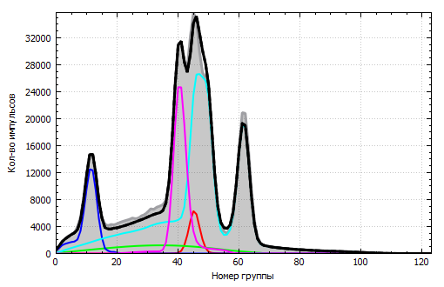
 | Нуклиды | N имп. | Aco Бк | Uco % | a Бк/дм³ | U %
██ | Po-210 | 28660 | 17 | 13
██ | Bi-210 | 50395 | 31 | 13
██ | Pb-210 | 73672 | 48 | 14
██ | Rn-222eq | 464626 | 56 | 13
██ | Ra-226 | 139882 | 85 | 12
██ | Total | 757236 | 238
ПРОТОКОЛ
обработки спектра
от 12.11.2022
Средство измерения: TRIEL
Дата измерения: 20.08.2021 22:24:10
Время измерения: 1646 sec
Тушение: 513
Информация об образце: Ra-226

Slide 32
Анализ облучённого графита
Спектры проб, отобранных на разных стадиях
анализа долгоживущих радионуклидов
при исследовании методов утилизации графитовой кладки
Найденная активность (Бк/пробу) : Найденная активность (Бк/пробу) :
³H – 1.6 ± 0.1; ¹⁴C – 1.5 ± 0.1 ; ¹⁴C – 62 ± 1 ; ³⁶Cl – 0.70 ± 0.05 ;
³⁶Cl – 2.7 ± 0.1 ; ∑α – 0.30 ± 0.05 ⁶³Ni – 3.2 ± 0.2
Продолжительность измерения: 2 час Продолжительность измерения: 2 час
³H
⁶³Ni
⁶³Ni
¹⁴C
¹⁴C
¹⁴C
³⁶Cl
^{∑α}
³⁶Cl

Slide 33
Экспресс-анализ технологической пробы
(смыв с диска, “U-1”, ИРМ, г. Заречный)
⁶³Ni
А
²⁴¹Pu
B
²⁴¹Pu
²³⁹Pu
⁶⁰Co
¹⁴⁷Sm
²³⁸Pu
²³⁴U
∑α-пик
каналы
каналы
А-суммарный ЖС спектр; B-«ALPHAEX»-экстракция;
(¹⁴⁷Sm использован для корректировки спектрального сдвига и величины тушения)
Найденная активность (Бк/проба) :²³⁴U-0.19±0.04; ²³⁸Pu-0.25±0.05; ²³⁹Pu-0.18±0.04;
²⁴¹Pu-3.0±0.3; ⁶⁰Со-98±5; ⁶³Ni-36±4
Продолжительность анализа~5 час

Slide 34
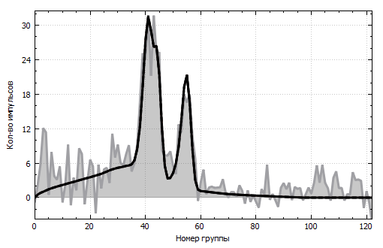
ПРОТОКОЛ
обработки спектра
от 12.11.2022
Средство измерения: TriCarb-4810 2
Дата измерения:
Время измерения: 1200 сек
Тушение: 427
Информация об образце: 11683.Spectrum
 | Нуклиды | N имп. | Aco Бк | Uco % | a Бк/кг | U %
██ | Rn-222eq | 468 | 0.078 | 15
██ | Сумма | 468 | 0.078

Slide 35
Спасибо за внимание

Slide 36
Методики с ускоренной радиохимической подготовкой и окончанием измерением на ЖСС и обработкой программой SpectraDec для анализа β- и α- излучающих радионуклидов.
Спектр выделенной фракции стронция
(сульфатное осаждение)
Спектр выделенной фракции плутония
10.
²⁴¹Pu
⁸⁵Sr
9.
8.
⁸⁹Sr
7.
6.
²⁴²Pu трассер
²³⁸Pu
⁹⁰Y
5.
⁹⁰Sr
4.
²³⁹Pu
3.
2.
1.
0.
0
8
16
24
32
40
48
56
64
72
80

Slide 37
Области применения
  Мониторинг естественных (²²⁶Ra, ²²⁸Ra, ²²⁸Th, ²²²Rn, ²¹⁰Pb, ²¹⁰Po , ²³⁴U, ²³⁸U …) и техногенных (³H, ¹⁴C, ⁹⁰Sr , ⁸⁹Sr , ¹³⁷Cs, ²⁴¹Pu, ³⁶Cl, ¹²⁹I, ⁸⁵Kr, ⁹⁹Tc, Pu …) радионуклидов в объектах окружающей среды (воздух, почва, вода, донные отложения, осадки, листва …) на фоновых уровнях - включает радиохимическую подготовку проб;
  Экспресс-анализ (метод «скрининга» без радиохимической подготовки) различных радионуклидов в объектах окружающей среды при контроле выбросов и сбросов предприятий неядерного цикла – угольные, нефтяные, газовые месторождения, ТЭЦ;
  Контроль техногенных радионуклидов в выбросах и сбросах предприятий ядерного цикла (³H, ⁸⁵Kr, ⁸⁹Sr, ⁹⁰Sr, ⁹⁹Tc, ¹²⁹I, ²⁴¹Pu …) - включает радиохимическую подготовку проб;
  Радиационный контроль источников питьевого водоснабжения:
    экспресс-анализ (без радиохимической подготовки) содержания альфа- и бета- излучателей с одновременным определением основных компонентов, а также
    анализ отдельных нормируемых радионуклидов (⁹⁰Sr, ²²⁶Ra, ²²⁸Ra, ²¹⁰Pb, ²¹⁰Po, ²³⁴U, ²³⁸U…) - включает радиохимическую подготовку проб;
  Радиационный контроль продуктов питания;
  Контроль РАО;

Slide 38
  Контроль содержания различных радионуклидов (учитывая специфику предприятия) в технологических средах на предприятиях ядерного цикла - экспресс-анализ методом «скрининга» без радиохимической подготовки или с минимальной упрощенной подготовкой;
  Контроль содержания в воздухе, а также внутреннего содержания различных радионуклидов персонала на предприятиях ядерного цикла;
  Вывод из эксплуатации и реабилитация территорий после демонтажа реакторов (³H, ¹⁴С, ⁶³Ni, ⁹⁰Sr …) ;
  Экспрессное обследование больших групп людей в случае чрезвычайных ситуаций (например, с использованием анализов мочи или мазков из носа);
  Определение суммарной α-β-активности в различных объектах;
  Прецизионный анализ содержания радона и торона в воздухе помещений;
  Контроль радиоизотопных трассеров в медицинских и биологических исследованиях;
  Контроль качества изотопной продукции;
  …………………………………………………….

